Slide 1



ỦY BAN NHÂN DÂN HUYỆN THANH TRÌ
TRƯỜNG MẦM NON A XÃ NGỌC HỒI
HOẠT ĐỘNG LQVT
Đề tài: Sắp xếp theo quy tắc 1 - 1
Giáo viên thực hiện: Phạm Hải Yến
Lớp: Mẫu giáo bé C3

Slide 2



Thử thách 1: Sắp xếp theo ý thích

Slide 3
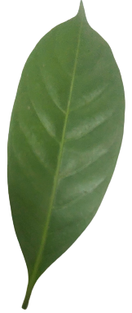
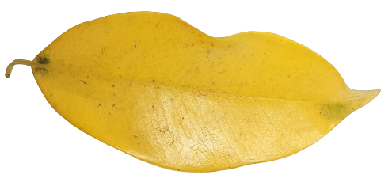
Notes:
Những chiếc lá trên màn hình được sắp xếp theo thứ tự: Cứ 1 chiếc lá vàng - 1 chiếc lá xanh – 1 chiếc lá vàng – 1 chiếc lá xanh, lặp lại 1 chiếc lá vàng – 1 chiếc lá xanh. Như vậy được gọi là sắp xếp theo quy tắc 1-1.

Slide 4
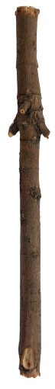
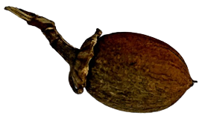
Notes:
Sắp xếp theo quy tắc 1 -1 là cách sắp xếp lặp đi, lặp lại một đối tượng này với 1 đối tượng khác cho đến hết.

Slide 5



Phần thi:
Ai thông minh

Slide 6


Phần thi thực hành ứng dụng

Slide 7


